Slide 1
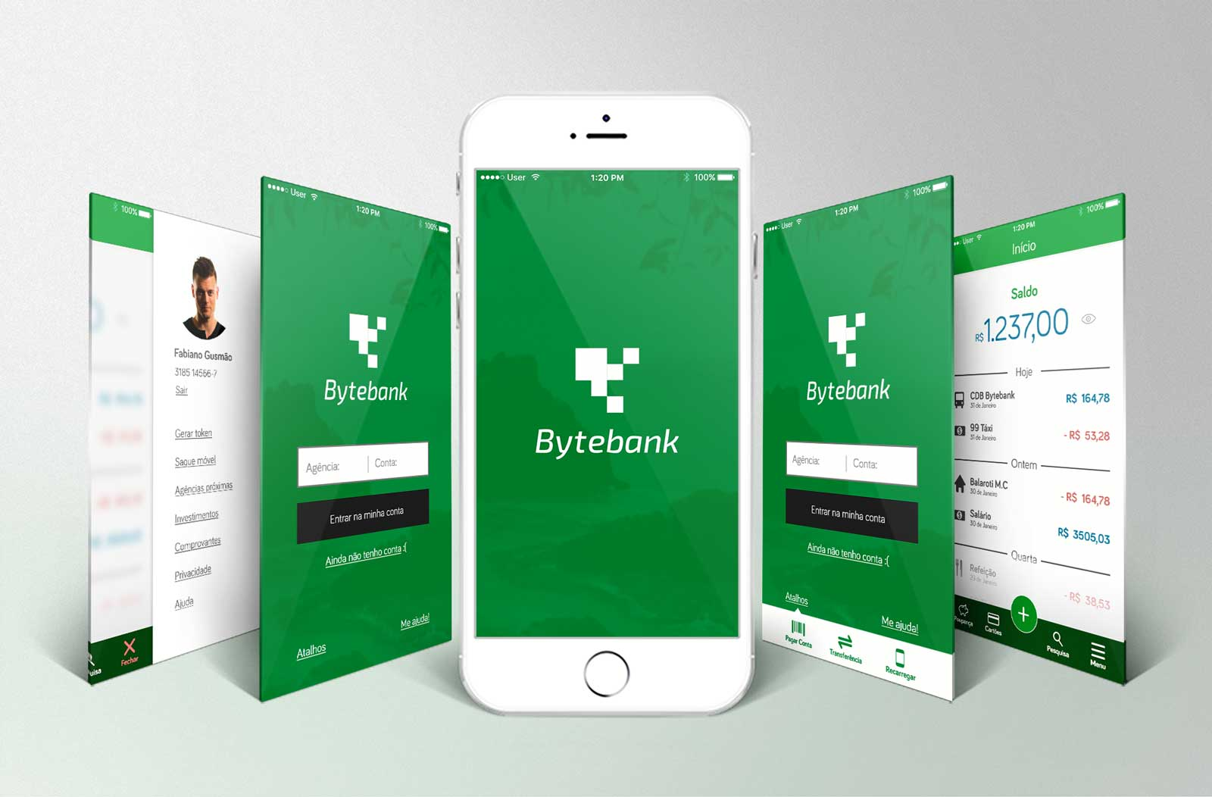
Projeto ByteBank

Slide 2
Times envolvidos no Desenvolvimento
Font-End
DB
Data Base
TEAMS
Back-End
QS
Quality Software

Slide 3
Documentação única para os times
Font-End
DB
Data Base
API
{Docmentation}
Back-End
QS
Quality Software

Slide 4
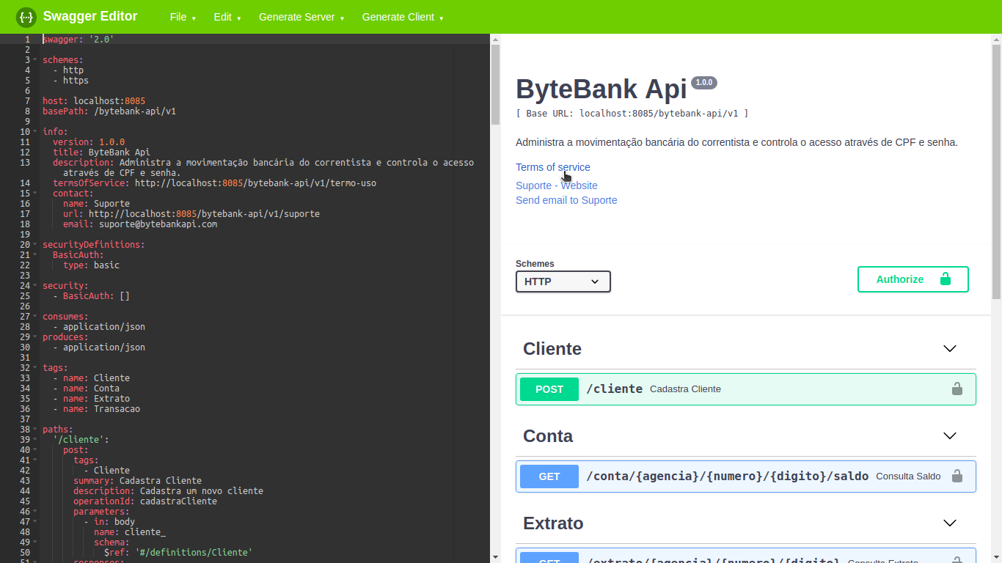
Modelando a Documentação e a API

Slide 5
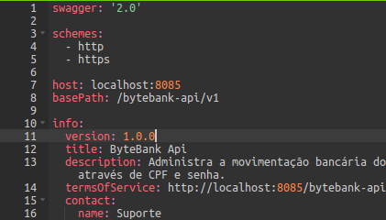

Gerando a API a partir do Swagger
script swagger
bytebank-api.yaml
API Java com Spring Boot

Slide 6
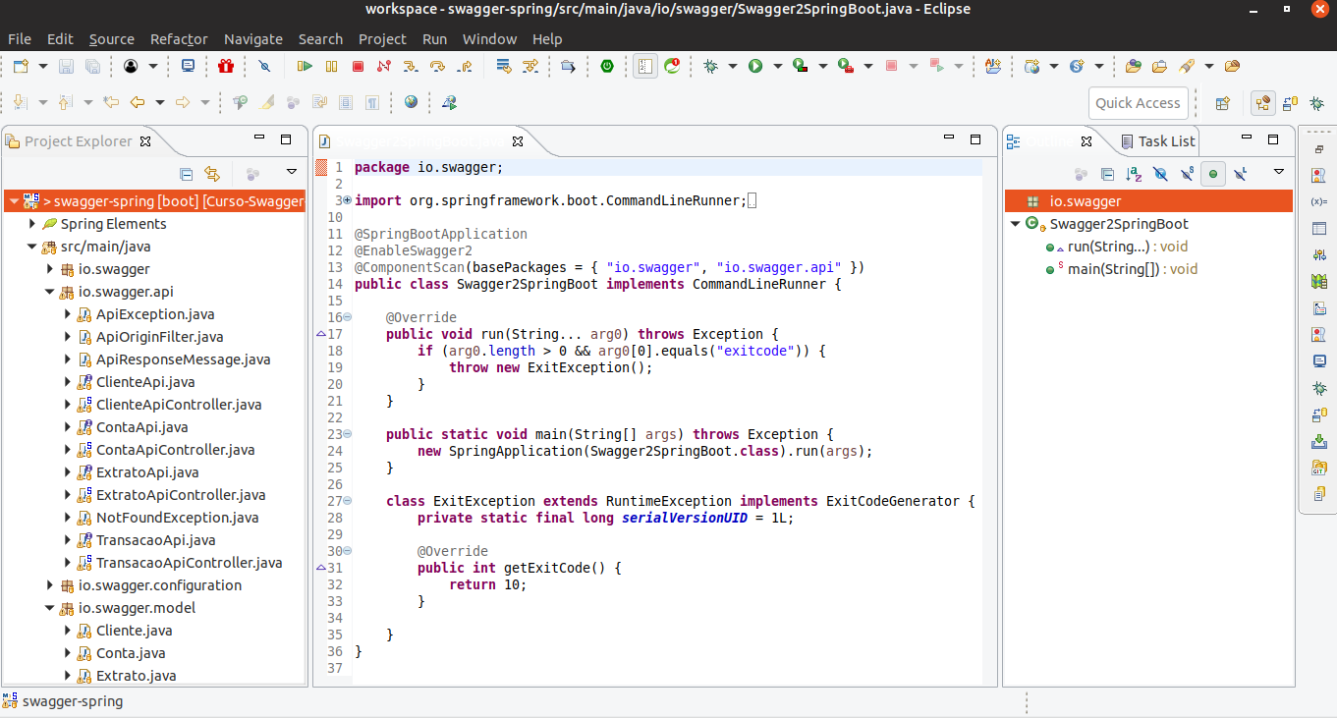
Importando a API para o Eclipse

Slide 7
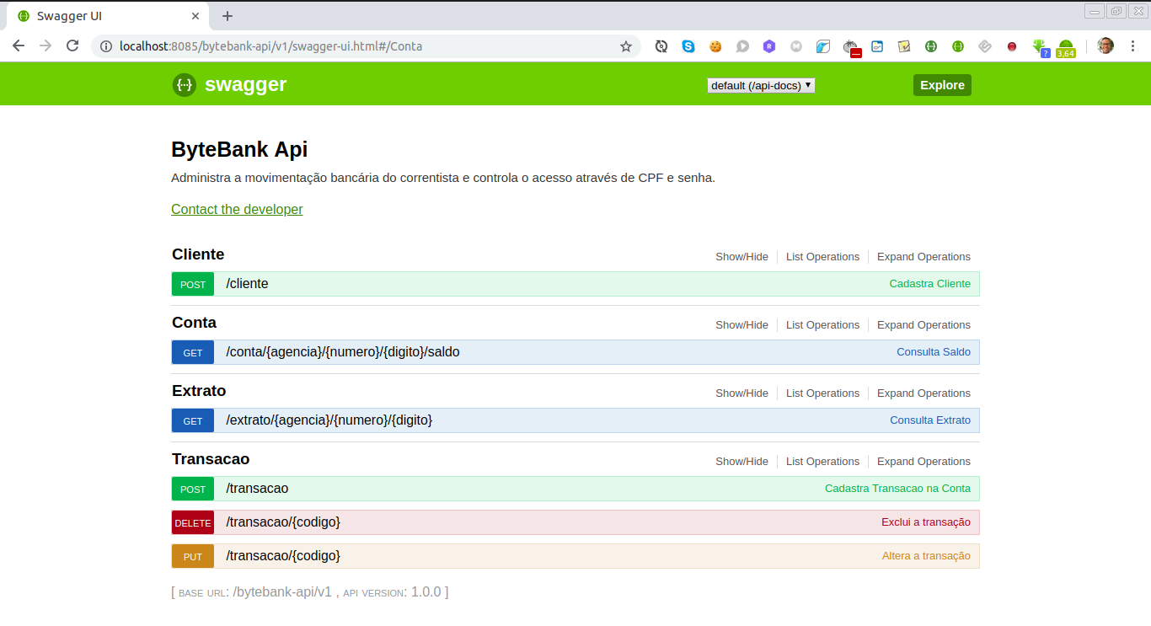
Acessando API

